Slide 1
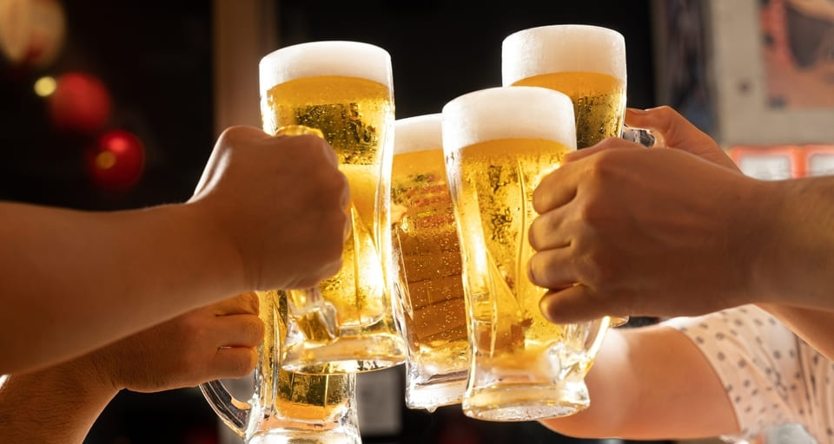
Người chưa đủ 18 tuổi có được uống bia rượu hay không?
Vì Uống nhiều bia, rượu ảnh hưởng đến tim mạch như thế nào?

Slide 2
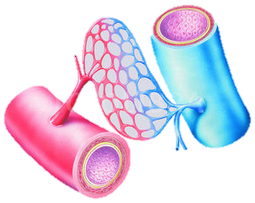
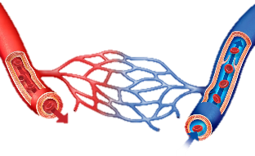
TUẦN HOÀN Ở ĐỘNG VẬT (PHẦN 3)
CHỦ ĐỀ: TRAO ĐỔI CHẤT VÀ CHUYỂN HÓA NĂNG LƯỢNG Ở SINH VẬT

Slide 3
NỘI DUNG
I
II
KHÁI QUÁT HỆ TUẦN HOÀN
CÁC DẠNG HỆ TUẦN HOÀN
III
CẤU TẠO, HOẠT ĐỘNG CỦA TIM VÀ HỆ MẠCH
PHÒNG BỆNH TUẦN HOÀN
IV

Slide 4
CẤU TẠO CỦA HỆ MẠCH

Slide 5


- Nghiên cứu thông tin SGK, dựa vào hình ảnh, sơ đồ mô tả được cấu tạo và hoạt động của hệ mạch.
- Sự phù hợp giữa cấu tạo và chức năng của các mạch?

Slide 6
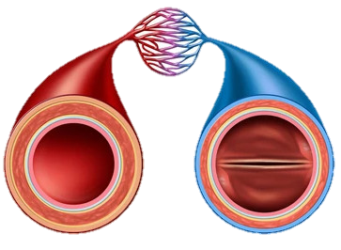
Nội mạc (biểu mô)
TĨNH MẠCH
ĐỘNG MẠCH
MAO MẠCH
Cơ trơn và sợi ĐH
Mô liên kết
Lòng mạch
Van tĩnh mạch
CẤU TẠO HỆ MẠCH

Slide 7
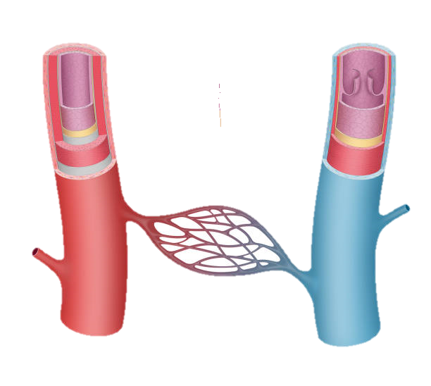
Nội mạc (biểu mô)
MAO MẠCH
ĐỘNG MẠCH
TĨNH MẠCH
Cơ trơn và sợi ĐH
Mô liên kết
Lòng mạch
Van tĩnh mạch
CẤU TẠO HỆ MẠCH

Slide 8
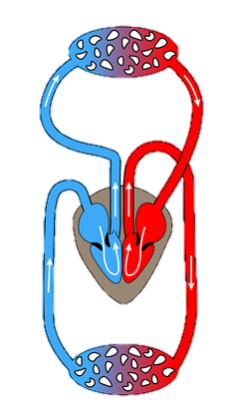
Mao mạch phổi
Động mạch
phổi
Tĩnh mạch phổi
Động mạch chủ
Tĩnh mạch
chủ
1
Máu chảy dưới
áp lực cao
Mao mạch ở cơ quan
ĐƯỜNG ĐI CỦA MÁU TRONG HỆ TUẦN HOÀN

Slide 9
Mao mạch phổi
3
Động mạch
phổi
Tĩnh mạch phổi
2
7
4
10
5
Động mạch chủ
Tĩnh mạch
chủ
1
6
1
9
Máu chảy dưới
áp lực cao
8
Mao mạch ở cơ quan
ĐƯỜNG ĐI CỦA MÁU TRONG HỆ TUẦN HOÀN

Slide 10
CẤU TẠO CỦA HỆ MẠCH
- Hệ mạch gồm: Động mạch, mao mạch và tĩnh mạch; Động mạch và tĩnh mạch được cấu tạo: Lòng mạch → nội mạc (TB biểu mô) → Cơ trơn và sợi đàn hồi → Mô liên kết; Mao mạch: Nội mạc.
- Đường đi của máu: Tim → Động mạch phổi → mao mạch phổi (trao đổi chất) → tĩnh mạch phổi → tim → động mạch chủ → mao mạch cơ quan (trao đổi chất) → tĩnh mạch chủ → tim.

Slide 11
HOẠT ĐỘNG CỦA HỆ MẠCH

Slide 12
- Nghiên cứu thông tin SGK, cho biết huyết áp là gì?
- Dựa vào hình ảnh, sơ đồ sắp xếp vị trí các mạch tương ứng với sự biến đổi của huyết áp, nhận xét sự thay đổi tổng tiết diện mạch máu, vận tốc máu trong hệ mạch?
- Nêu quá trình trao đổi chất giữa máu và tế bào qua dịch mô?

Slide 13
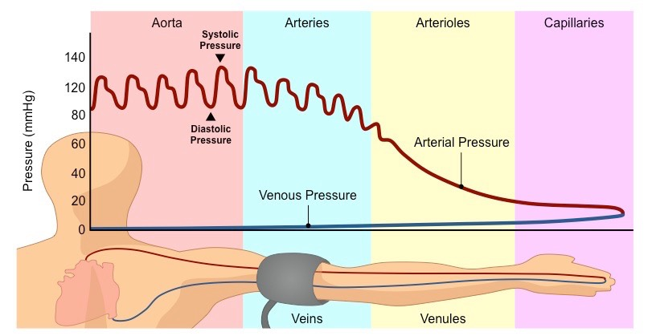
Động mạch chủ
Động mạch
Tiểu động mạch
Mao mạch
Huyết áp
tâm thu
Huyết áp (mmHg)
Huyết áp
tâm trương
Áp lực
động mạch
Áp lực
tĩnh mạch
Tĩnh mạch
Tiểu tĩnh mạch
Biến động huyết áp trong hệ mạch

Slide 14
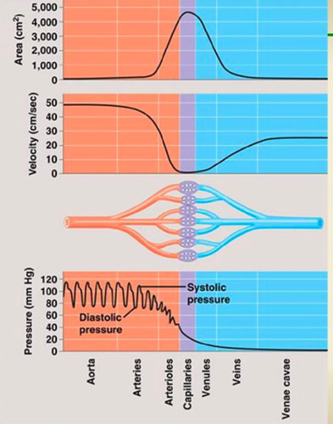
Tổng tiết diện
(cm²)
1
Động mạch chủ
2
Tĩnh mạch chủ
Vận tốc
(cm/s)
Động mạch chủ
3
Các động mạch
4
Các tĩnh mạch
5
Các tiểu động mạch
6
Các tiểu tĩnh mạch
7
Các mao mạch
Huyết áp
tâm thu
Huyết áp (mm Hg)
Huyết áp
tâm trương
Đồ thị biểu diễn huyết áp, vận tốc máu tương quan nghịch
với tổng tiết diện của các mạch máu

Slide 15
Tổng tiết diện
(cm²)
1
Động mạch chủ
2
Tĩnh mạch chủ
Vận tốc
(cm/s)
Động mạch chủ
3
Các động mạch
4
Các tĩnh mạch
5
Các tiểu động mạch
6
Các tiểu tĩnh mạch
7
Các mao mạch
Huyết áp
tâm thu
Huyết áp (mm Hg)
Huyết áp
tâm trương
1
3
5
7
6
4
2
Đồ thị biểu diễn huyết áp, vận tốc máu tương quan nghịch
với tổng tiết diện của các mạch máu

Slide 16
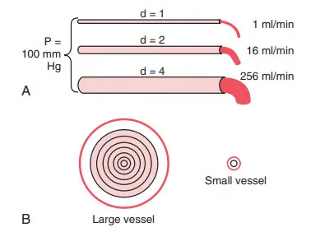
d = 1
d = 2
1 ml/phút
P= 100
mmHg
16 ml/phút
d = 4
256 ml/phút
A
B
Mạch nhỏ
Mạch lớn
A: Biểu diễn ảnh hưởng của đường kính mạch đến lưu lượng máu
B: Các vòng đồng tâm của máu chảy với các vận tốc khác nhau;
càng xa thành mạch thì dòng chảy càng nhanh
d: đường kính; P: hiệu số áp suất giữa hai đầu

Slide 17
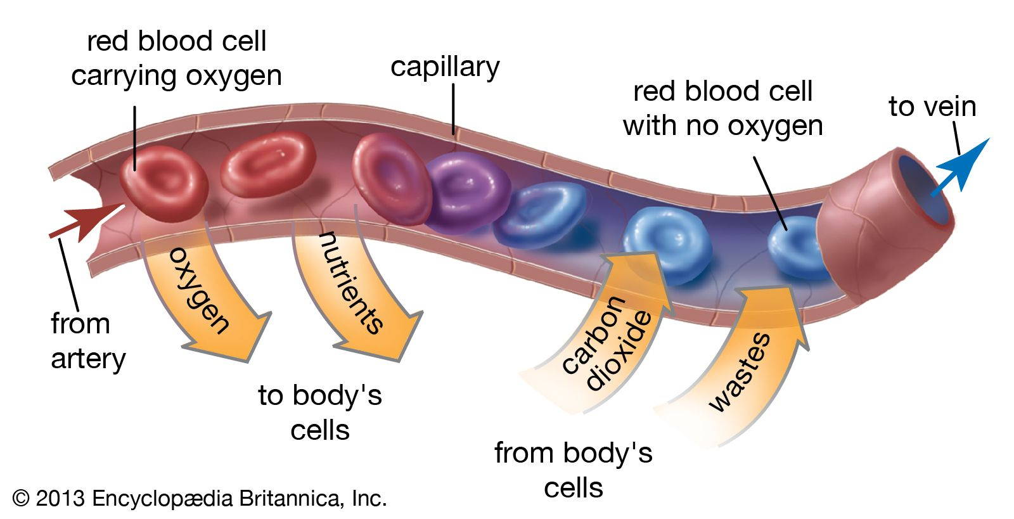
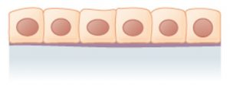
TB máu
vận chuyển oxygen
MAO MẠCH
(L= 0,4-2 mm; S = 500-700 m²)
TB máu
không có oxygen
Cuối mao
mạch
5-10 µm
RA
Đầu mao mạch
Dòng máu
VÀO
Tế bào, mô
Từ TB cơ thể
Trao đổi chất ở mao mạch

Slide 18
EM CÓ BIẾT?

Slide 19
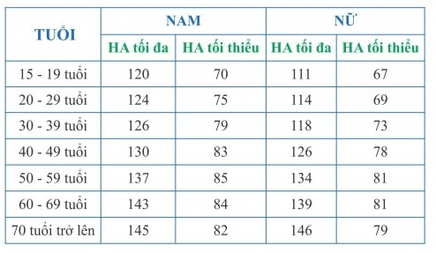
BẢNG CHỈ SỐ HUYẾT ÁP TIÊU CHUẨN (WHO)

Slide 20
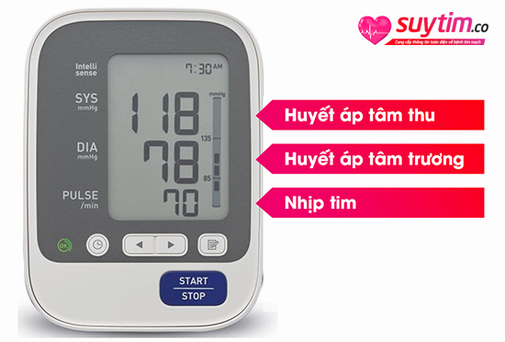
140/90 mmHg
120/80 mmHg
90/60 mmHg
Theo Blood Pressure UK, chỉ số huyết áp của người bình thường khoảng 120/80. Chỉ số huyết áp bình thường cho thấy bạn có ít nguy cơ mắc bệnh tim và đột quỵ. Chỉ số huyết áp từ 140/90 mmHg trở lên được coi là huyết áp cao. Chỉ số huyết áp từ 90/60 mmHg trở xuống được gọi là huyết áp thấp

Slide 21
HOẠT ĐỘNG CỦA HỆ MẠCH
- Huyết áp: là áp lực của máu tác động lên thành mạch; Huyết áp tối đa là giá trị huyết áp cao nhất đo được khi tâm thất co, huyết áp tối thiểu là giá trị huyết áp thấp nhất đo được khi tâm thất dãn.
- Giá trị huyết áp: cao nhất động mạch lớn → mao mạch → tĩnh mạch.
- Vận tốc máu: tốc độ máu chảy qua mạch trong một giây; V máu phụ thuộc: tổng tiết diện mạch và chênh lệch huyết áp giữa các đoạn mạch.
- Mao mạch là nơi diễn ra quá trình trao đổi chất giữa máu với các mô, TB.

Slide 22
ĐIỀU HOÀ HOẠT ĐỘNG CỦA TIM MẠCH

Slide 23
- Nghiên cứu thông tin, cho biết hoạt động của tim mạch được điều hoà như thế nào? So sánh hoạt động của tim khi lao động và lúc nghỉ ngơi?
- Điều gì sẽ xảy ra nếu như mạch máu bị xơ vữa, nguyên nhân và cách phòng chống?

Slide 24
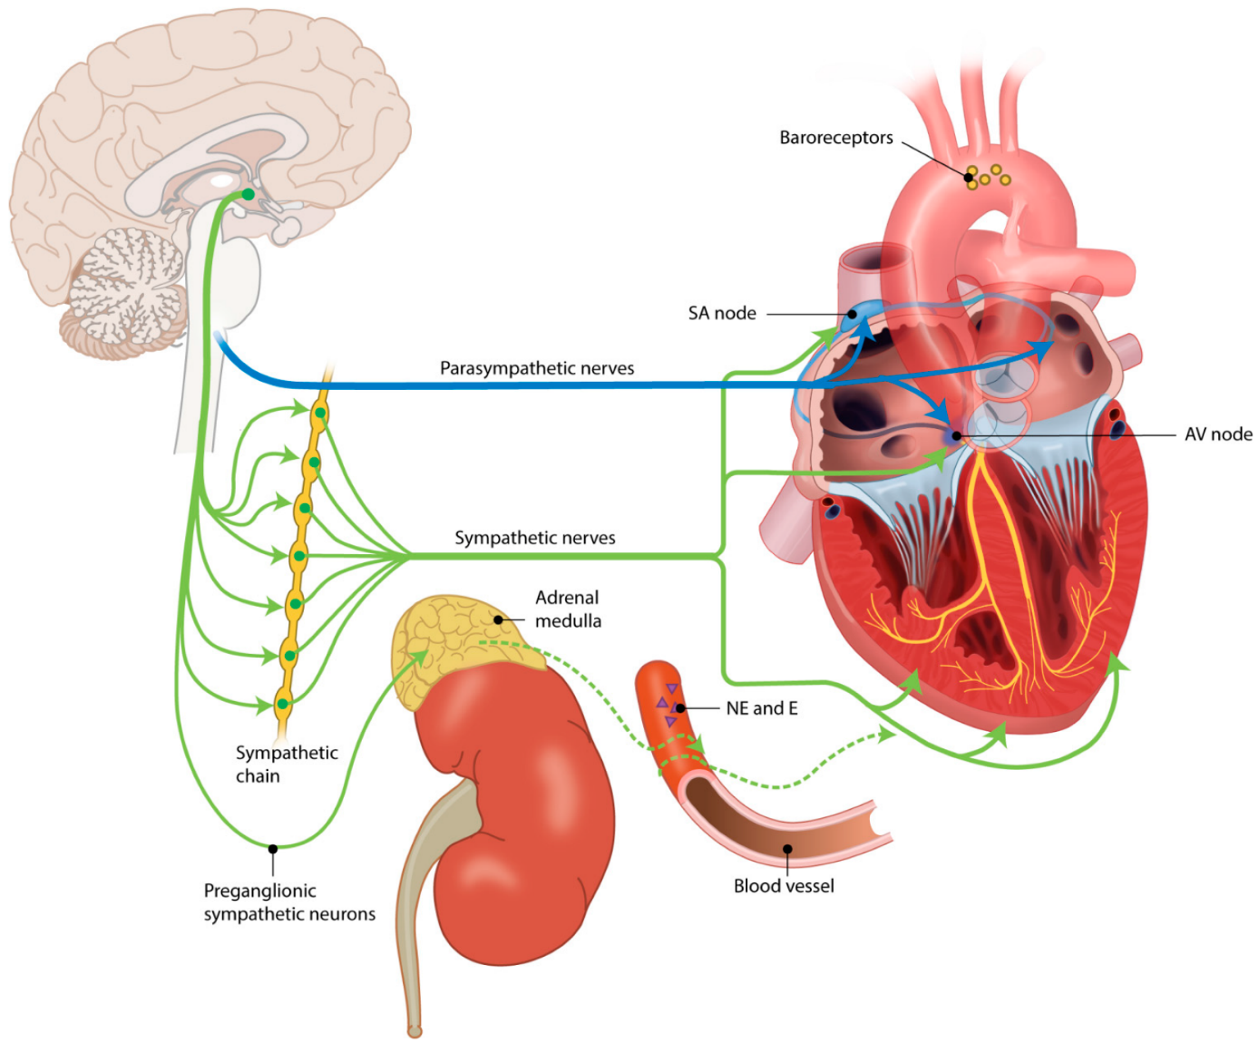
Phân loại theo chức năng hệ thần kinh có thể chia làm 2 phần: - Hệ thần kinh động vật - Hệ thần kinh thực vật (Autonomic Nervous System, hệ tk tự chủ, hệ tk tự động). Hệ thần kinh thực vật bao gồm: • Hệ giao cảm (adrenegic) và • Hệ phó giao cảm (cholinegic)
- Phần lớn các phản xạ của hệ thần kinh thực vật là do các kích thích từ môi trường bên ngoài. Tuy nhiên nó cũng được điều hòa bởi vỏ não, não giữa (hành cầu cuống) và hạ đồi.
3. So sánh hệ GC và PGC (Trình bày trong hình)
- Để dễ nhớ, hãy nghĩ rằng tác dụng GC giống như ta đang bị rượt đuổi: phổi phải tăng thông khí, tim phải tăng lượng máu, mạch máu phải co để nâng huyết áp. Đồng tử phải giãn để làm as chiếu vào mắt nhiều hơn và tầm nhìn xa hơn.
- Ngược lại, hệ PGC giống như ta đang nghỉ ngơi hưởng thụ: tiêu hóa sẽ tăng, các tuyến sẽ tăng, và hô hấp, tuần hoàn thì relax (giảm). Đồng tử co lại để làm giảm as chiếu vào mắt.
Thụ thể hoá học và thụ thể áp lực
Trung khu điều hoà tim mạch
Thông tin
Xung thần kinh
Dây thần kinh
đối giao cảm
Nút xoang nhĩ
Phần tuỷ tuyến (tăng tiết
Adrenalin và noradrenalin)
Chuỗi thụ cảm
Tim đập nhanh
Dây thần kinh
giao cảm
Mạch máu co
Sơ đồ điều hoà hoạt động tim mạch theo cơ chế thần kinh và thể dịch

Slide 25
ĐIỀU HOÀ HOẠT ĐỘNG TIM MẠCH
- Cơ chế: thần kinh (phản xạ) và thể dịch (hormone của tuyến nội tiết).
- Xung thần kinh từ các thụ thể áp lực hoặc thụ thể hoá học ở cung động mạch chủ và xoang động mạch cảnh → các sợi thần kinh cảm giác về trung khu điều hoà tim mạch ở hành não → đối giao cảm hoặc giao cảm tim mạch hoặc nội tiết để điều hoà hoạt động tim mạch.

Slide 26
PHÒNG BỆNH HỆ TUẦN HOÀN

Slide 27
- Quan sát đoạn video nêu tên bệnh lý về tim mạch. Nguyên nhân và cách phòng tránh?
- Tác hại của bia rượu với tim mạch và ý nghĩa của việc xử phạt hành chính uống bia rượu khi tham gia giao thông?
- Vai trò luyện tập thể dục, thể thao với tim mạch?

Slide 28

Bệnh lý về tim và cách phòng chống

Slide 29
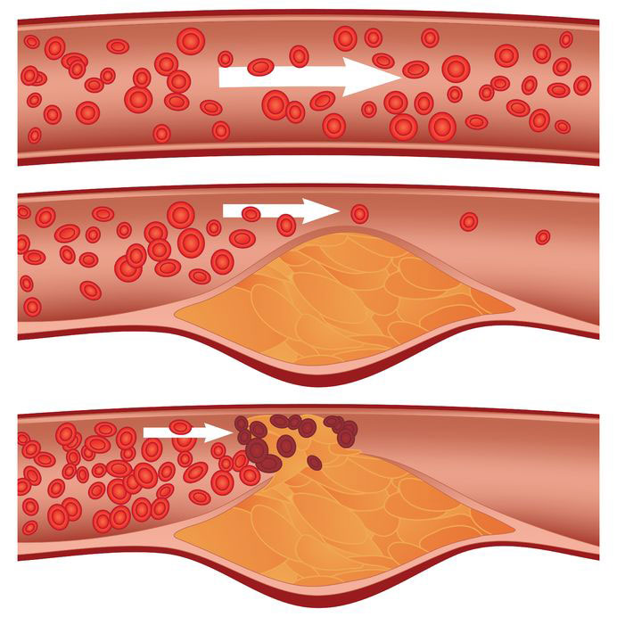
Mạch bình thường
Mảng xơ vữa phát triển trong động mạch
Cục máu đông hình thành gây tắc mạch

Slide 30
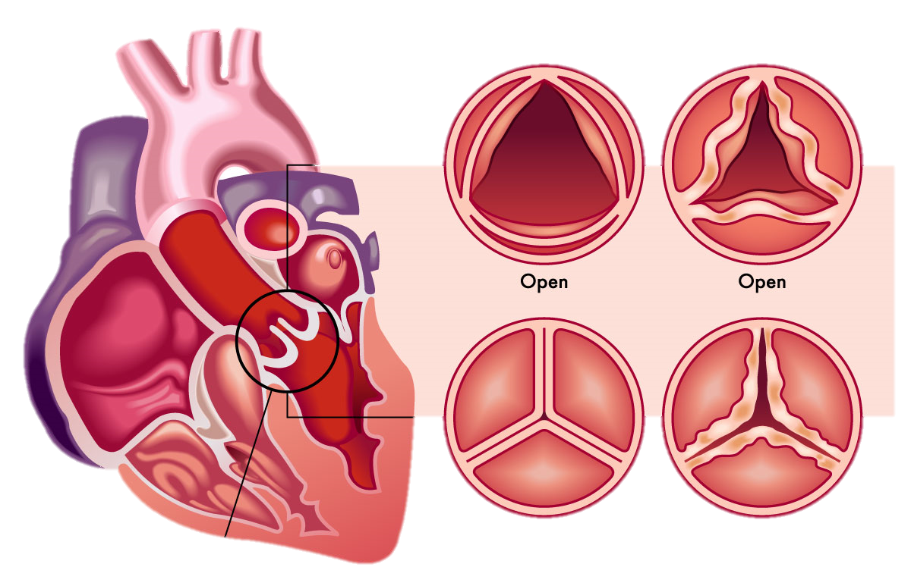
VAN BÌNH THƯỜNG
BỆNH VAN TIM
Van mở
Van 3 lá
Van đóng
HỞ VAN TIM

Slide 31
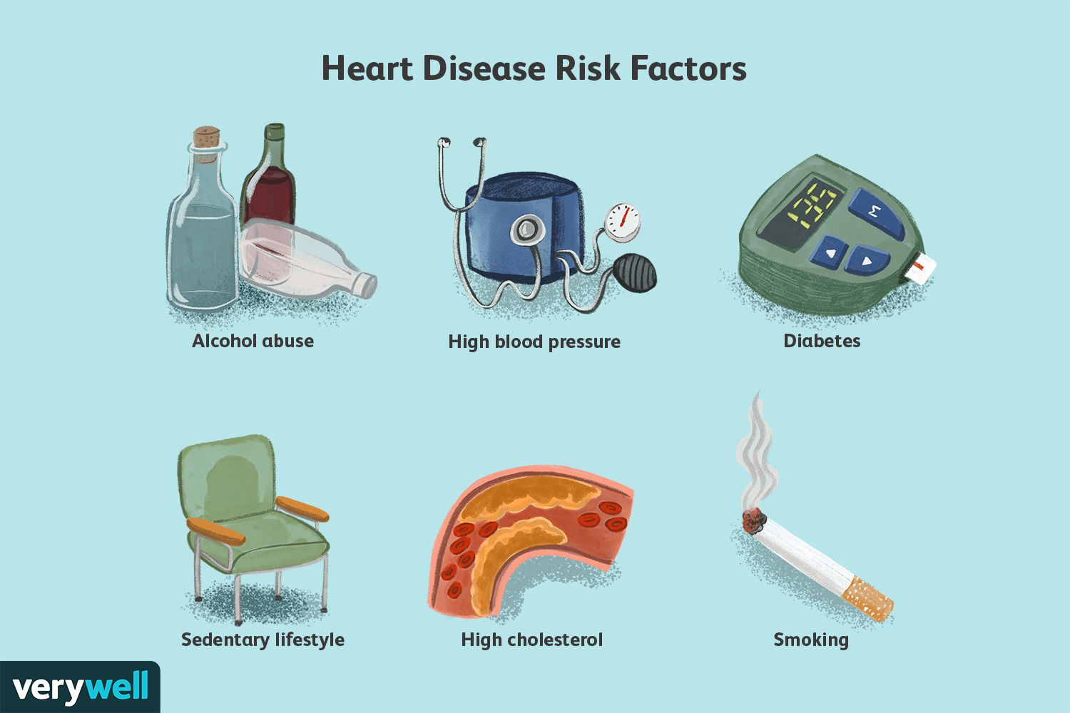
Lạm dụng rượu bia
Huyết áp cao
Bệnh tiểu đường
Thói quen ít vận động
Xơ vữa động mạch
Hút thuốc lá
Yếu tố nguy cơ bệnh tim

Slide 32
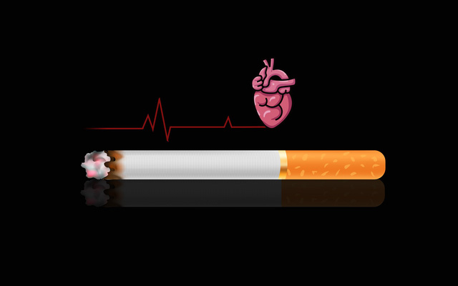
Khi bạn hít thở, phổi sẽ lấy oxy và đưa nó đến tim, nơi bơm máu giàu oxy này đến phần còn lại của cơ thể thông qua các mạch máu. Nhưng khi bạn hít phải khói thuốc lá, máu được phân phối đến phần còn lại của cơ thể sẽ bị nhiễm hóa chất khói. Những hóa chất này có thể gây tổn hại cho tim và mạch máu của bạn, gây ra các bệnh tim mạch bằng cách thay đổi thành phần hóa học máu của bạn và gây ra mảng bám bao gồm cholesterol, mô sẹo, canxi, chất béo và các vật liệu khác tích tụ trong các động mạch gây xơ vữa động mạch. Khi các hóa chất trong khói thuốc lá gây xơ vữa động mạch
Khói thuốc lá chứa khí CO. Hít phải khí CO sẽ làm lượng oxy trong máu bị sụt Hemoglobin có ái lực cao hơn với khí CO, do đó thay vì kết hợp với Oxy thì Hemoglobin kết hợp nhiều hơn với khí CO. Tim của bạn phải hoạt động mạnh hơn bình thường để bù đắp lượng oxi bị giảm, để lại nhiều biến chứng nguy hiểm theo thời gian. Thành phần nicotine trong khói thuốc là nguyên nhân chính khiến nhiều người trở nên nghiện thuốc lá. Khi vào cơ thể, nicotin kích thích sản sinh adrenaline gây ra biểu hiện như tim đập mạnh, nhịp tim nhanh, huyết áp tăng cao. Do đó, thuốc lá có thể gây ra bệnh tăng huyết áp cho người hút.
Khói thuốc lá là hỗn hợp độc hại của hơn 7.000 hóa chất
và khi hít vào có thể cản trở các quá trình quan trọng trong cơ thể gây nên bênh lý về tim mạch (xơ vữa động mạch, tăng huyết áp)

Slide 33
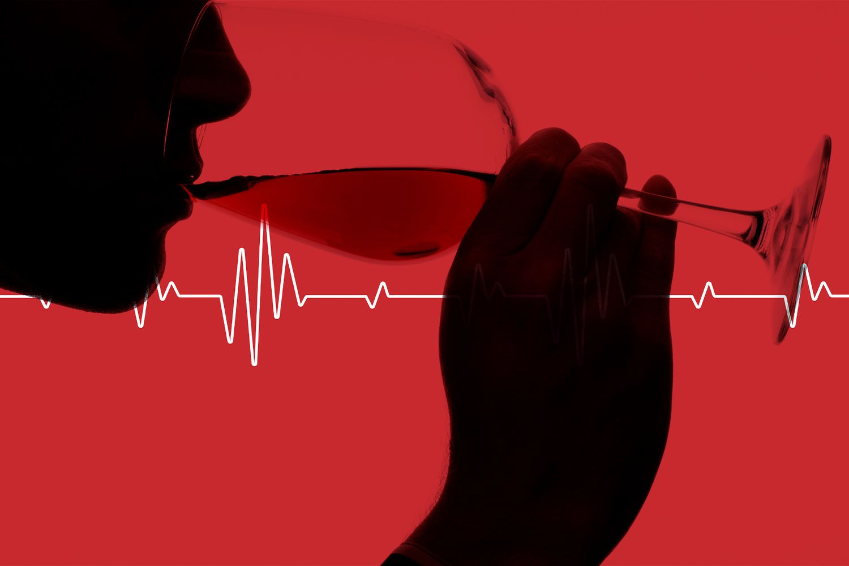
im và mạch máu tạo thành một vòng tuần hoàn hoàn chỉnh của hệ thống tim mạch. Máu được bơm từ tim đi xung quanh cơ thể, bằng cách chảy trong các động mạch, đến từng tế bào bằng mao mạch và trở về tim bằng tĩnh mạch. Vai trò của máu là cung cấp chất dinh dưỡng và oxy cho các cơ quan, bao gồm cả rượu khi được hấp thụ trực tiếp vào dòng máu chủ yếu qua dạ dày và ruột non.
Làm co mạch nội tạng, do dư thừa calo…gây tăng huyết áp, dễ dẫn đến đột qụy nhồi máu não, xuất huyết não…
– Tăng nồng độ triglycerid, cholesterol xấu trong máu…làm tăng nặng bệnh mạch vành
– Gây rối loạn nhịp tim, thường là rung nhĩ, ngoại tâm thu,…
– Chất độc acetaldehyte sinh ra từ rượu có thể khiến cơ tim giãn nở
Tác hại của rượu, bia: gây độc, rối loạn nhận thức, hành vi gây ra nghiện

Slide 34
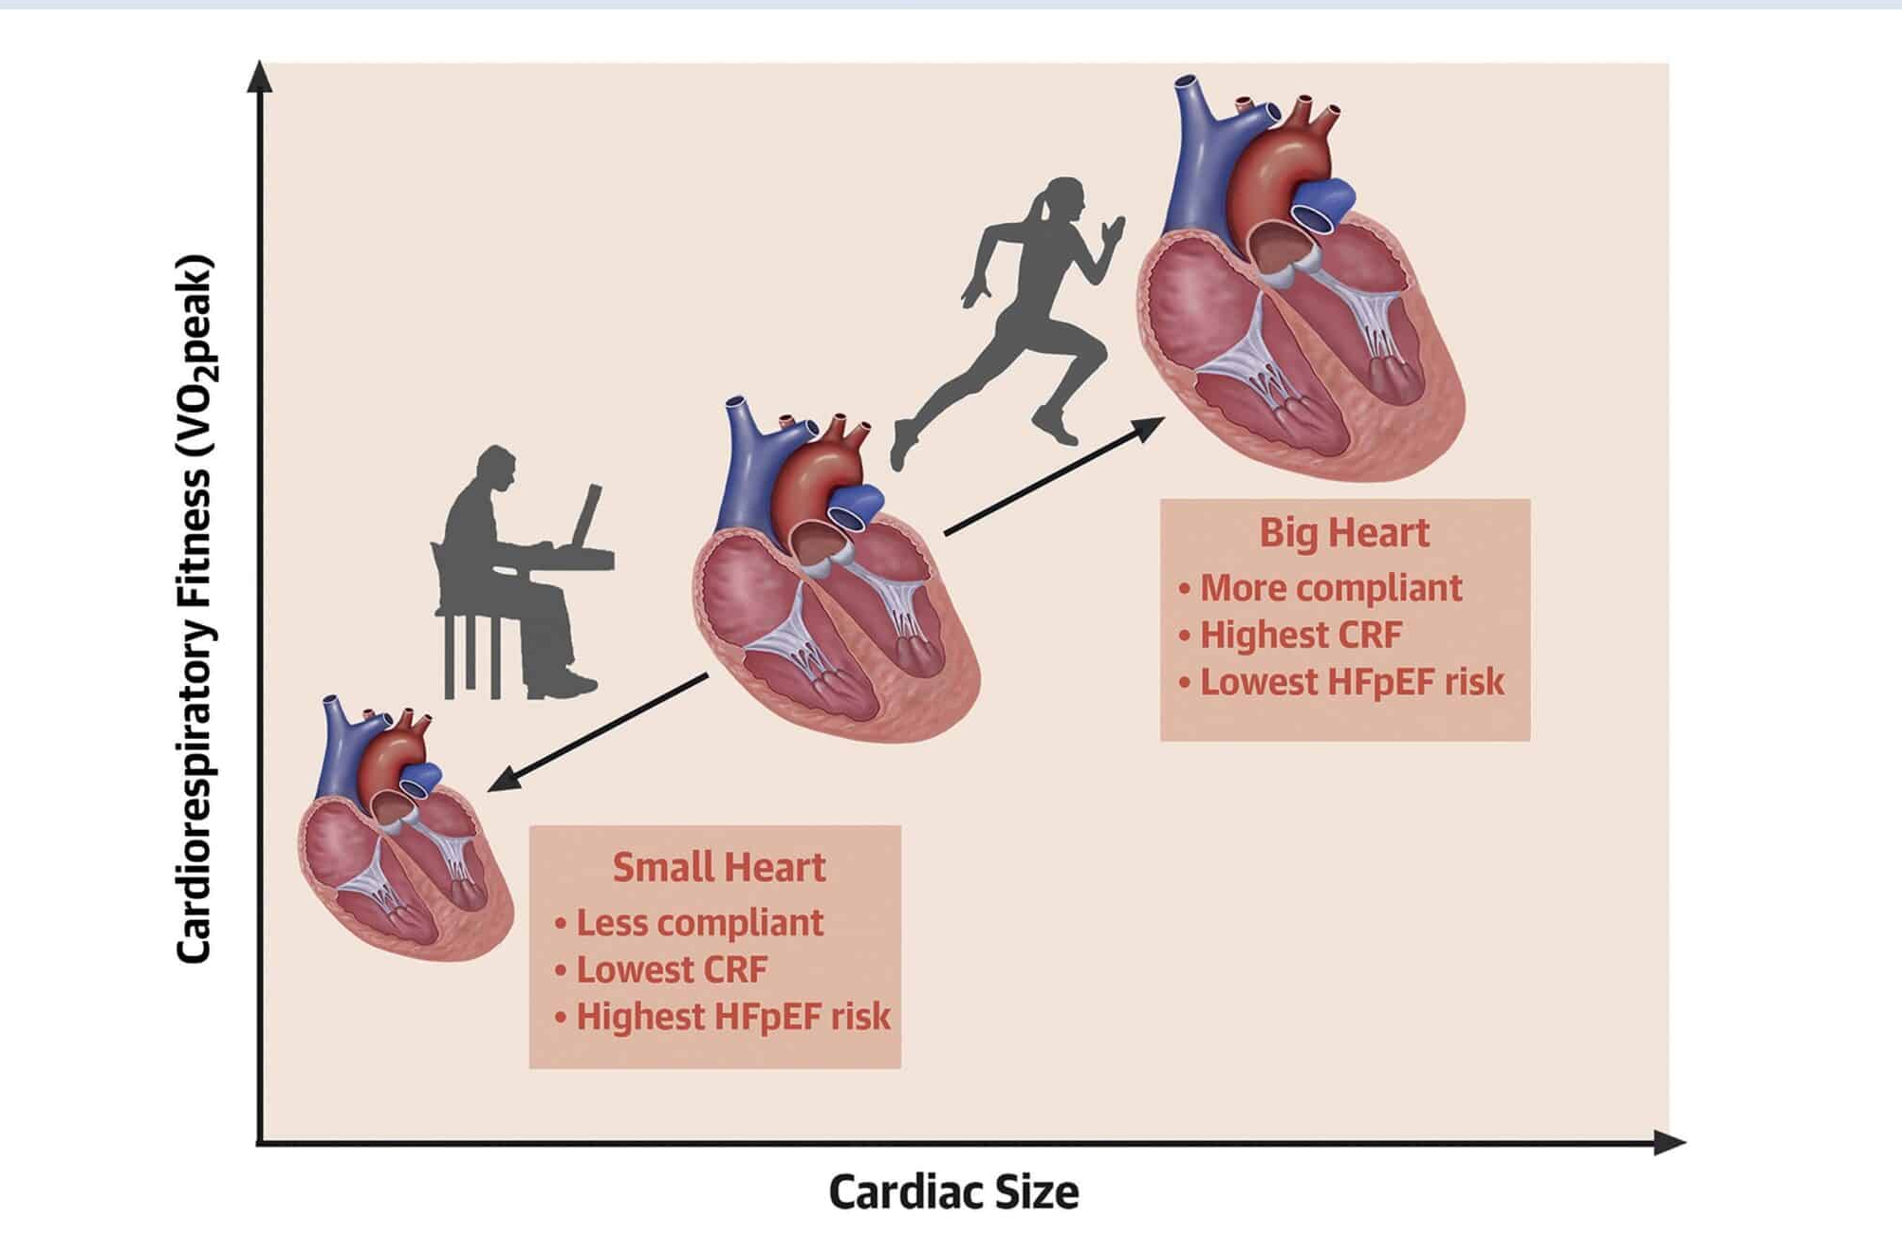
TIM LỚN
Tập thể dục với tim mạch
- Tăng kích thước TB cơ tim, tăng khối lượng cơ tim, thành tim phát triển dày;
- Tăng V buồng tim;
- Giảm nhịp tim.
TIM NHỎ
- Giảm kích thước TB cơ tim, giảm khối lượng cơ tim, thành tim mỏng;
- Giảm V buồng tim;
Kích thước tim
Vai trò của thể dục thể thao với tim mạch

Slide 35
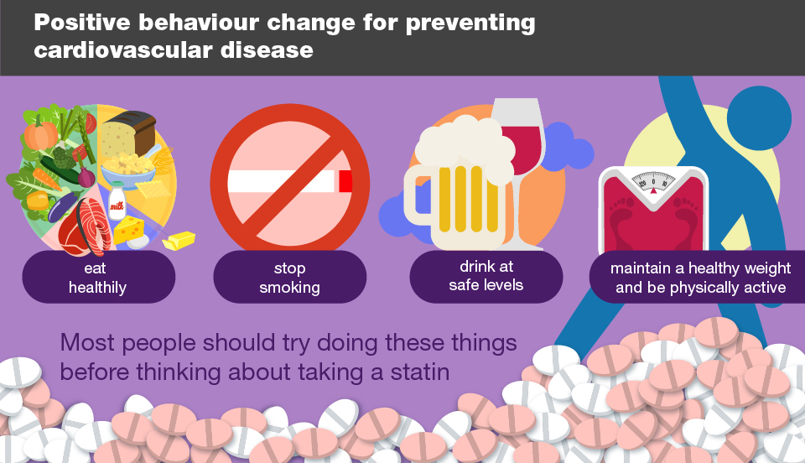
Thay đổi hành vi tích cực để ngăn ngừa bệnh tim mạch
Ăn uống
lành mạnh
Không hút thuốc
Nước uống
an toàn
Duy trì cân nặng khỏe mạnh và hoạt động tích cực

Slide 36
EM CÓ BIẾT?

Slide 37
ĐỘ TUỔI ĐƯỢC PHÉP UỐNG RƯỢU Ở VIỆT NAM
Theo quy định tại Điều 5 Luật Phòng, chống tác hại của rượu, bia 2019 như sau:
“Điều 5. Các hành vi bị nghiêm cấm trong phòng, chống tác hại của rượu, bia
1. Xúi giục, kích động, lôi kéo, ép buộc người khác uống rượu, bia.
2. Người chưa đủ 18 tuổi uống rượu, bia.
3. Bán, cung cấp, khuyến mại rượu, bia cho người chưa đủ 18 tuổi.
4. Sử dụng lao động là người chưa đủ 18 tuổi trực tiếp tham gia vào việc sản xuất, mua bán rượu, bia.
6. Điều khiển phương tiện giao thông mà trong máu hoặc hơi thở có nồng độ cồn.
Theo quy định tại Điều 30 Nghị định 117/2020/NĐ-CP về mức xử phạt vi phạm hành chính đối với hành vi vi phạm các quy định về uống rượu, bia và địa điểm không uống rượu, bia như sau:
“Điều 30. Vi phạm các quy định về uống rượu, bia và địa điểm không uống rượu, bia
1. Cảnh cáo hoặc phạt tiền từ 200.000 đồng đến 500.000 đồng đối với người từ đủ 16 tuổi nhưng chưa đủ 18 tuổi uống rượu, bia.

Slide 38
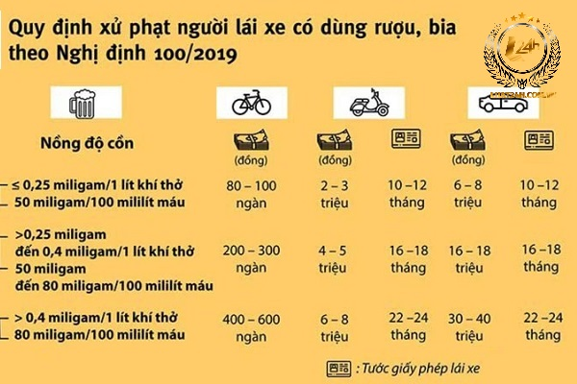

Slide 39
PHÒNG BỆNH HỆ TUẦN HOÀN
- Các bệnh: Van tim, xơ cứng động mạch, rối loạn nhịp tim, nhồi máu cơ tim, …
- Phòng bệnh: chế độ dinh dưỡng đầy đủ, luyện tập thể dục thể thao, hạn chế
sử dụng chất kích thích và tránh tiếp xúc với tác nhân gây bệnh.
- Luyện tập thể dục thể thao thường xuyên giúp tăng cường sức khoẻ tim mạch.
- Lạm dụng rượu, bia ảnh hưởng xấu đến nhiều cơ quan của cơ thể trong đó có tim.

Slide 40

LUYỆN TẬP

Slide 41

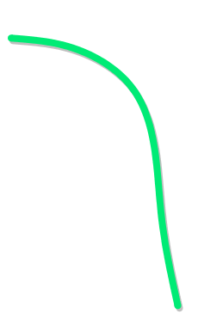

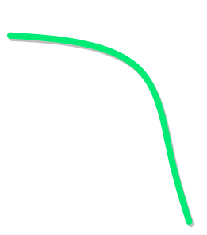
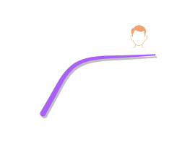
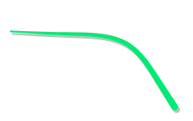
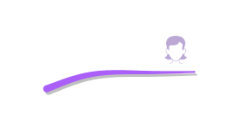

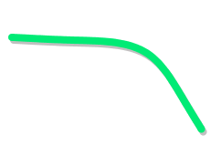
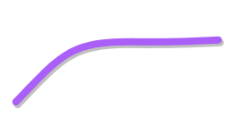





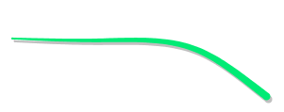


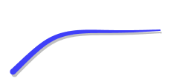

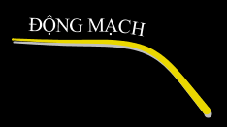
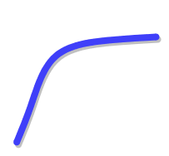


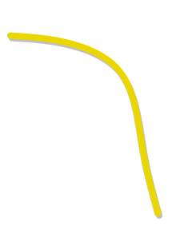



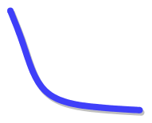
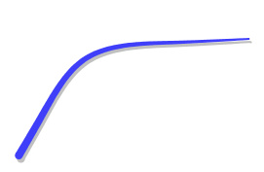
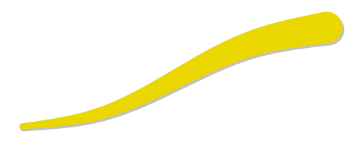
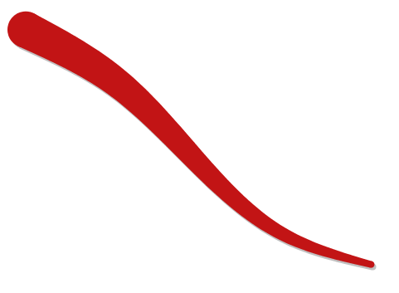
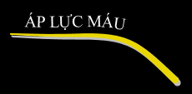
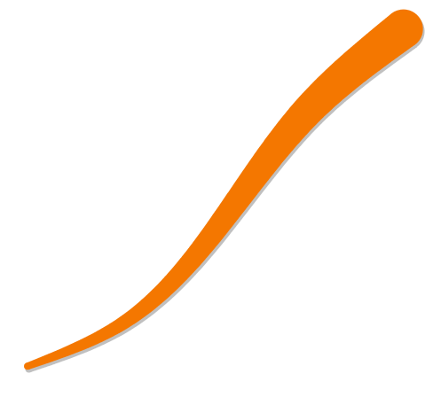
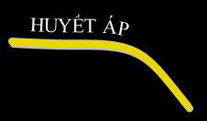



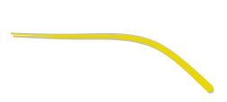




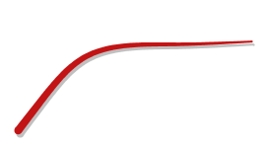
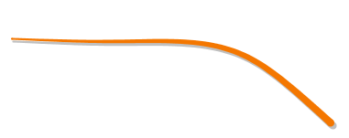





HỆ
TUẦN HOÀN

Slide 42
1. Tại sao trao đổi chất giữa máu và tế bào cơ thể chỉ diễn ra ở mao mạch?
HƯỚNG DẪN TRẢ LỜI
- Số lượng mao mạch rất lớn phân nhánh đến khắp các tế bào trong cơ thể, tạo ra diện tích trao đổi chất lớn giữa máu và tế bào cơ thể.
- Thành mao mạch rất mỏng cấu tạo từ một lớp tế bào biểu mô dẹt và có các lỗ nhỏ cho phép các chất đi qua.
- Vận tốc máu chảy chậm ở mao mạch giúp có thời gian thích hợp để thực hiện sự trao đổi chất giữa tế bào và máu qua thành mao mạch và dịch mô (dịch giữa các tế bào).

Slide 43
2. Tại sao các vận động viên điền kinh sau khi thi đấu về tới đích vẫn phải tiếp tục hoạt động nhẹ nhàng cho tới khi nhịp tim đạt mức bình thường?
HƯỚNG DẪN TRẢ LỜI
- Khi thi đấu, để đáp ứng nhu cầu năng lượng cho chi dưới hoạt động với cường độ cao, mạch máu ở chi dưới dãn hết cỡ nhằm tăng lượng máu tuần hoàn. Lúc này, sự vận chuyển máu về tim chủ yếu phải dựa trên áp lực do sự co bóp của cơ bắp tạo nên.
- Sau khi chạy, nếu dừng lại đột ngột, cơ bắp sẽ ngừng co bóp làm mất đi áp lực lên mạch máu, trong khi những mạch máu đang dãn ra hết cỡ này không thể lập tức co lại, cộng thêm mối quan hệ với trọng lực máu trong cơ thể sẽ làm tích tụ một lượng máu lớn ở chi dưới (lượng máu về tim giảm đột ngột). Kết quả dẫn đến tình trạng thiếu máu lên não giảm cấp tính gây ra những biểu hiện như hoa mắt, chóng mặt, ngất xỉu thậm chí là tử vong đối với người có chức năng tim mạch yếu.

Slide 44
3. Người luyện tập thể dục, thể thao đều đặn vài tháng có nhịp tim lúc nghỉ ngơi giảm đi so với trước đây, điều này được giải thích như thế nào?
HƯỚNG DẪN TRẢ LỜI
Người luyện tập thể dục, thể thao đều đặn vài tháng có nhịp tim lúc nghỉ ngơi giảm đi so với trước đây vì: Luyện tập thể dục thể thao đều đặn giúp cơ tim phát triển, thành tim dày, buồng tim dãn rộng hơn và co mạnh hơn dẫn đến tăng thể tích tâm thu. Kết quả nhịp tim khi nghỉ ngơi giảm nhưng lưu lượng tim vẫn giữ nguyên đảm bảo khả năng cung cấp máu cho cơ thể.

Slide 45
BÀI TẬP
Chuẩn bị máy đo huyết áp và tim mạch?

